Slide 1
计算机图形学
任博

Slide 2
课程评分
一揽子评分计划：
课堂表现 <10%（课上问答，作业，出勤等）【填充至90分以上部分开根号后向上取整】
论文阅读报告 <20% （提交总结PPT）【最低占比10%】
前沿科研成果的论文阅读报告 OR 光栅图形学某一部分知识的介绍性报告，不含章节标题15张PPT以上
必须是提炼总结，非复述照抄。
课程作业 >70%（提交报告及代码）【最高占比90%】
大作业A1,A2任选，小作业一个

Slide 3
课程作业
共通要求：
作业报告（Report）：各10% - 清晰的书面组织，完善的样例演示，可以直接编译运行的源代码
A1: 光线跟踪核心算法改进 （大作业1，截止日期第17周）
基本要求（BASE 40%）：（可以基于所提供的演示程序，）对光线跟踪的核心算法进行改进和开发。可选不限于：增加新的核心渲染算法；提供更好的光源种类、模型支持；编写加速结构显著改进渲染速度；优化采样算法……视改进幅度可能获得升级分（BONUS）不超过20%。除数学工具函数外不允许使用任何库提供的现成实现。
给分示例：新增核心渲染算法至少40%
实现了Metropolis渲染方法——得60%
仅增加了对environment map类型光源的支持——得5%
实现了光子映射渲染方法——得40%+
通过kd-tree等手段的优化使原算法性能提升了2-10倍——得10%-40%
提供了优化的采样方法使相同质量效果的总渲染时间缩短到50%-10%——得10%-40%

Slide 4
课程作业
A2：实现一个二维网格流体模拟器（大作业2，截止日期第17周）
BASE：50% - 1）基于课程内容实现二维Staggered Grid网格上的流体求解器 2）能够提供模拟结果（速度场或密度场变化）的直观演示 3）除数学工具函数外不得使用已有的库提供的代码
BONUS：每项升级获得额外10%，如：场景中包含运动的固体；提供三维场景求解器等

Slide 5
课程作业
B: 使用计图（jittor）框架实现Conditional GAN（小作业，截止日期第14周）
BASE：10% - 1）实现好网络；2）使用至少一个通用图像库训练并测试效果，训练集与测试集不能包含相同图像；3）对结果进行一定的数据统计，并在报告中进行分析。

Slide 6
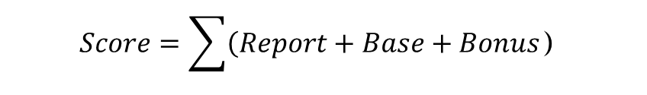
课程作业
每小组包含1至2人，从A中任选一（或二）项，与B合并计算总分。
大作业分数计算公式：
$$Score=\sum{\left(Report\right.}+Base+Bonus）$$

Slide 7
阅读报告部分建议内容
光栅图形学中的复数个话题
直线与圆弧的扫描转化
多边形的扫描转化与填充
裁减
消隐
反走样
ACM SIGGRAPH, EuroGraphics, Pacific Graphics 最近十年内的文章
曲线曲面造型与参数化技术中的话题
注意：
在阅读报告开始注明所阅读的文献。正文每页PPT须言之有物，按整体充实程度给分。
重点报告内容：文献所做的事情；它使用了何种方法，为什么（一定）要使用这种方法；为达到目的文献设计了怎样的程序流程：其中各步骤如何处理了什么事情，原因又是什么。
截止日期第14周

Slide 8
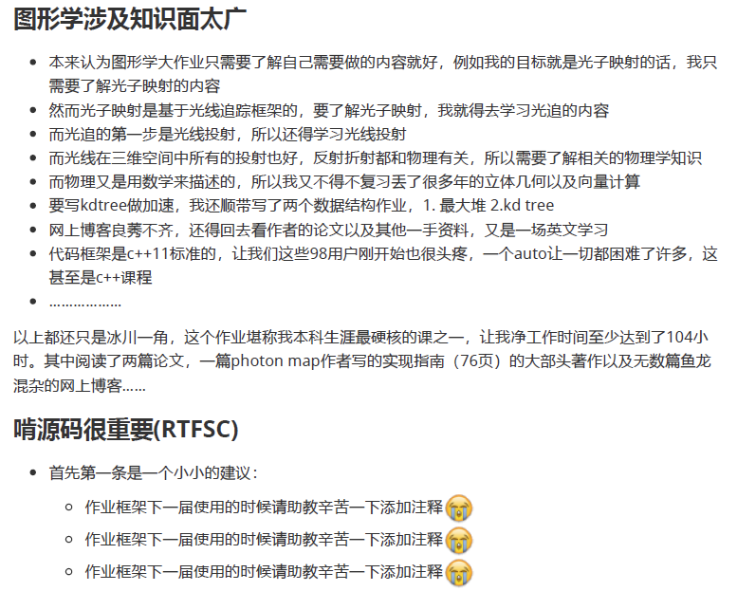
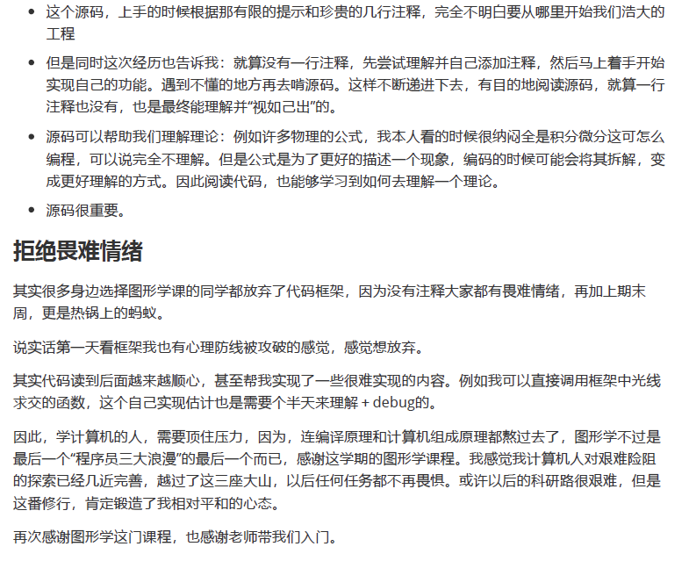
关于大作业

Slide 9
如果发现抄袭、作假
程序架构照着写核心函数网上抄
百度结果第一页
代码相同还俩人学习终是为自己
多技总比蹉跎强劝君稍微想一想
搜索经验谁更良
抄袭、作假的形式包括但不限于：
抄袭他人小组成果
从网上的博客文章，代码站等地复制代码
复制他人的文章
我们都会很遗憾

